Slide 1
HUMANOID
2D 게임 프로그래밍
2013156019 민웅기
ADSTORE.TISTORY.COM

Slide 2
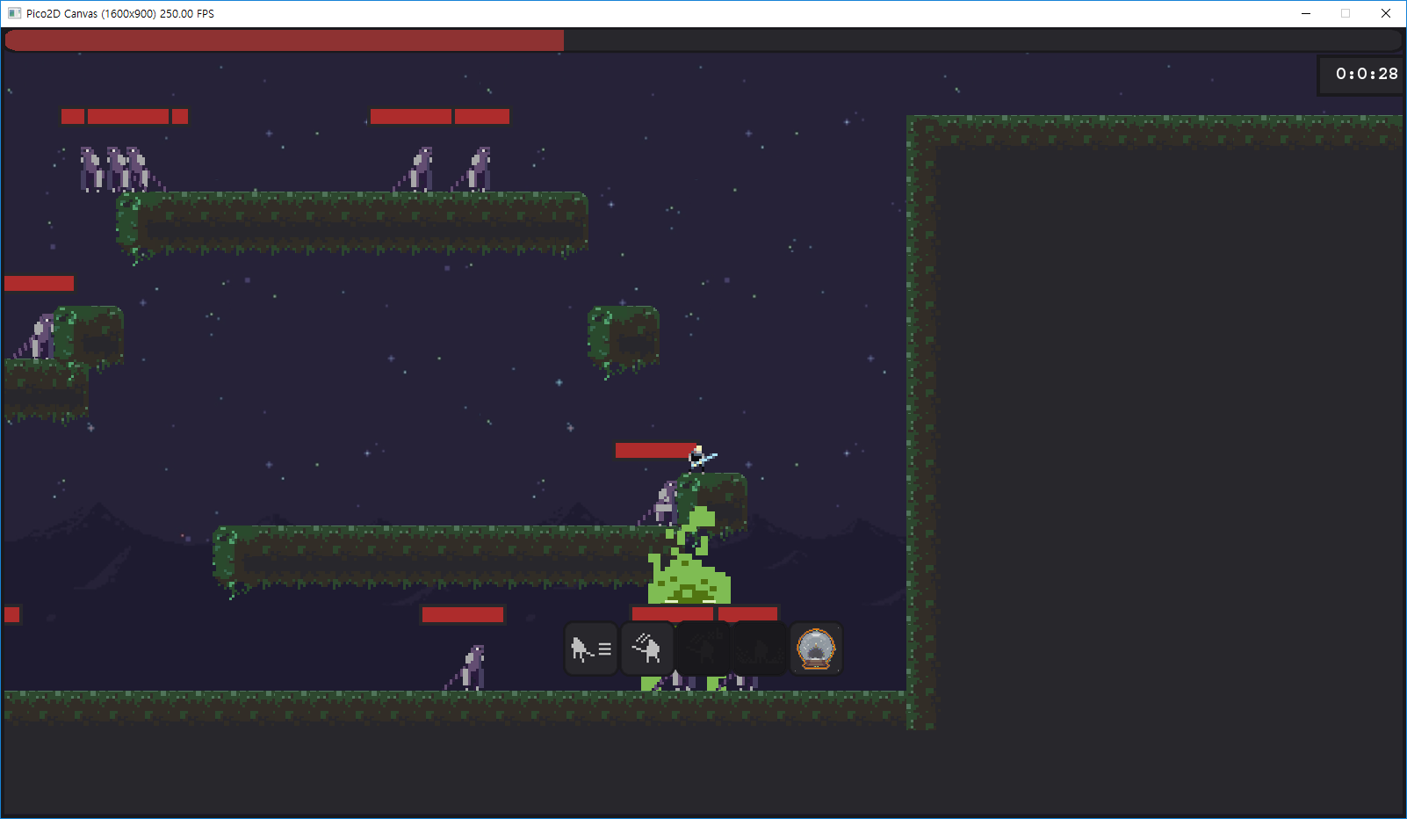
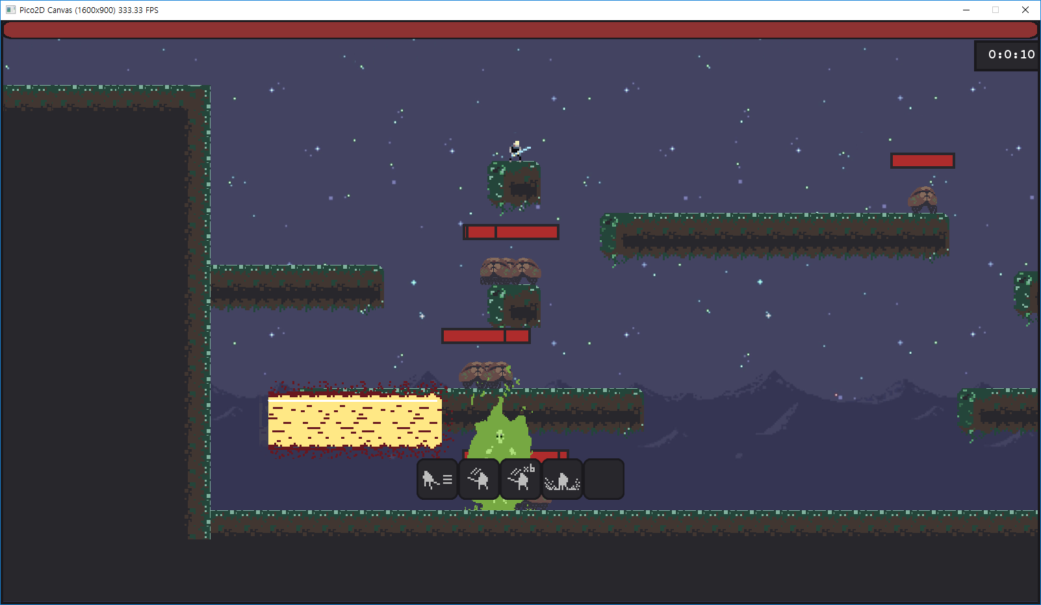
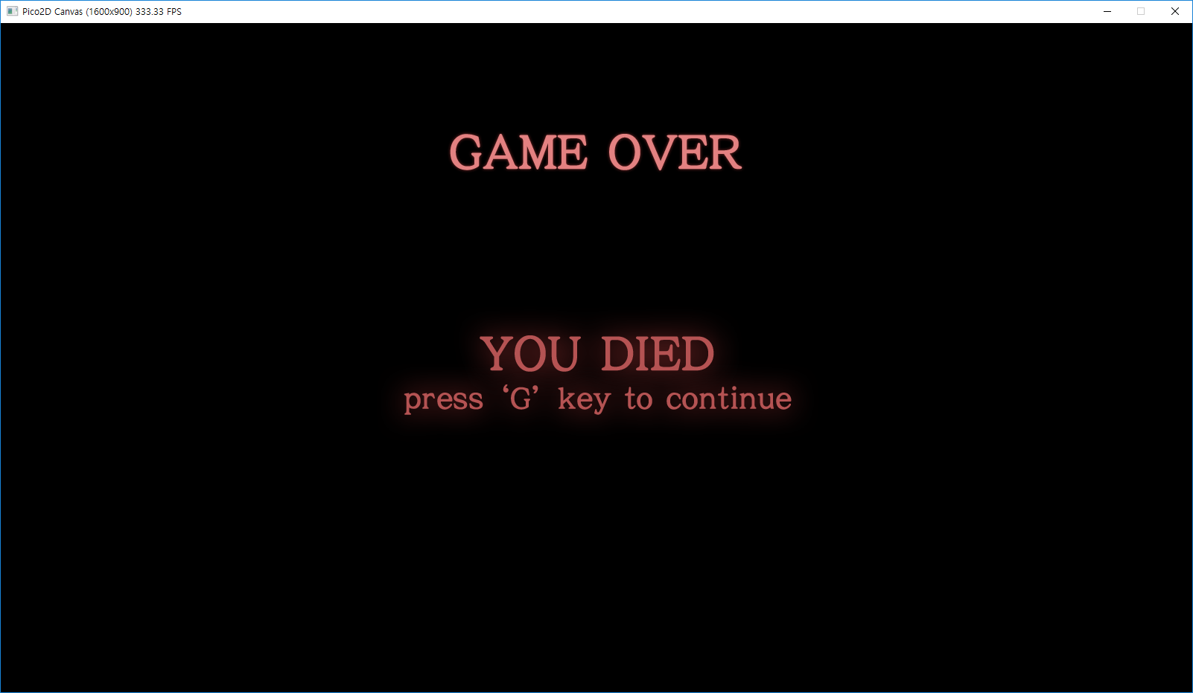
HUMANOID
// 게임소개 // 개발 진척도 // 정리 //
YOU DIED
◇ 3스테이지 구성 플레이타임 5분 - 10분
◇ 몬스터를 잡으며 아이템을 수집해 더 강한 적과 맞서 싸우는 게임
◇ 4개의 기술로 몬스터의 공격에 닿지 않고 몬스터를 잡아야함

Slide 3
HUMANOID
// 게임소개 // 개발 진척도 // 정리 //
내용 | 1차 발표 목표 범위 | 실제 개발 완료 범위 (변경사항) | 진척도
캐릭터 컨트롤 | 좌우이동, 점프, 상하 오브젝트 반응 | 좌우이동, 점프 구현(오브젝트 추가 대신 점프력 증가) | 100%
캐릭터 기술 | Z, X키 입력시 공격 기술 C 키 입력시 이동 기술 V 키 입력시 기본 공격 | Z 이동, X,C,V 공격기술 구현 | 100%
맵 및 몬스터 | 스테이지 3개 순차적으로 진행 (숲, 도심, 공원) 주요 몬스터 보스까지 3종류 서브 몬스터 2종류 | 스테이지 3종, 몬스터 5종 구현 | 100%
아이템 | 액티브 아이템 2종류 (쿨타임 초기화, 무적) 패시브 아이템 2종류 (공격력, 크리티컬확률) | 4종 구현 | 100%
AI | 모든 몬스터는 유저를 따라다니며 기본공격을 함 주요 몬스터는 기본공격 외 패턴을 2개씩 갖고있음 (3타 연속공격, 돌진, 자체 버프 등) | 인식범위내 유저 따라다니고 패턴 2개 구현 | 100%
난이도 | 스테이지를 반복할수록 몬스터의 체력 증가 | 스테이지 별 체력으로 구현 | 100%
게임 기능 | 아이템 드랍 스테이지 이동 플레이 타임 카운트 | 드랍, 이동, 카운트 구현 | 100%
사운드 | 캐릭터 공격, 주요 몬스터 공격, BGM | 사운드 13종 추가 | 100%+A
애니메이션 | 캐릭터 이동, 사다리 등 특수지형 상호작용, 공격, 주요 몬스터 이동, 공격, 서브 몬스터 이동 모션 | 총 22종 캐릭터 공격 모션 구분 불가 스킬 이펙트 추가 | 90%+A
YOU DIED

Slide 4
HUMANOID
// 게임소개 // 개발 진척도 // 정리 //
구분 | 내용 | 개선방법
아쉬운 점 | 몬스터는 UI 밑에, 캐릭터는 UI 위에 표현됨 | UI 몬스터 그리는 타이밍이 묶여있고 캐릭터만 따로있는데 다 합치던지 다 분리해야함
 | 캐릭터 공격 애니메이션 구분 안됨 | 애니메이션 도트를 더 그림
 | 몬스터의 부족한 AI | 인식범위늘리고 점프 추가
 | 몬스터의 공격 범위 눈으로 인지하기 어려움 | 애니메이션으로 공격범위를 보이게 하고 캐릭터가 히트될때 반응 추가 후 게임오버창으로 넘어가게함
잘된 점 | 스킬사용 후 딜레이로 공격에 리스크가 있어 난이도있게 구현됨
 | 조작감이 익숙하고 편하게 구현됨
 | 몬스터 애니메이션과 스킬 이펙트는 도트작업을 직접했는데 생각보다 잘 어우러짐
 | 스테이터스 상승이 플레이 타임에 비례하면서 기획했던 하드코어 로그라이크 성격이 잘 표현됨
 | 맨 처음 기획했던 환경 오브젝트를 버리고 점프력을 올림으로써 게임에 좀 더 속도감이 붙음
YOU DIED

